Slide 1


Univerzita Pavla Jozefa Šafárika v Košiciach
Prírodovedecká fakulta
Ústav geografie
Geografické informačné systémy
doc. Mgr. Michal Gallay, PhD.
michal.gallay@upjs.sk

Slide 2
Univerzita Pavla Jozefa Šafárika v Košiciach
Prírodovedecká fakulta
Ústav geografie
Geografické informačné systémy
Geodatabázy, DBMS, typy databáz, dopytovacie jazyky, ODBC
Michal Gallay
michal.gallay@upjs.sk

Slide 3
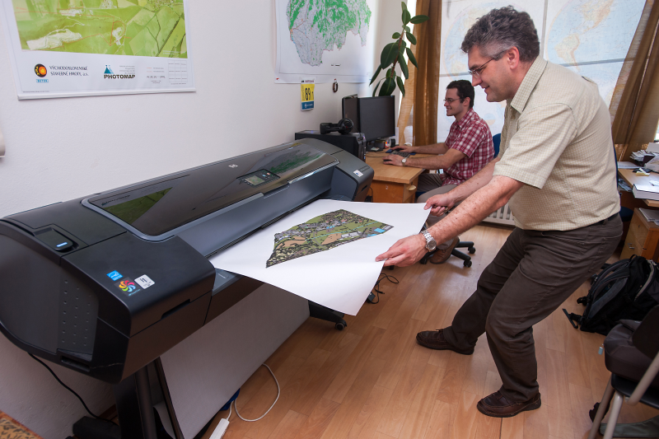
GIS ako technológia
Základné zložky geografického informačného systému
HW
SW
osoby
geoúdaje
Notes:
súbor HW, SW, údajov a metód pre získanie, spracovanie, analýzu geografických informácií a tvorbu výstupov
GIS ako nástroj - Organizovaný súbor počítačového hardvéru, softvéru a geografických údajov navrhnutý pre efektívne získavanie, ukladanie, upravovanie, obhospodarovanie, analyzovanie zobrazovanie všetkých foriem geografických informácií. (Podľa ESRI k softwéru ARC/INFO)

Slide 4
GIS ako technológia
Softvérové komponenty GIS
Obhospodarovanie geoúdajov
Získavanie a vstup údajov
Užívateľské rozhranie
DBMS + Geodatabáza
Transformácie údajov
Priestorové analýzy
Vizualizácia

Slide 5
Súvisiace termíny
Kód – súbor pravidiel, podľa kt. je jednotlivým signálom priradený informačný obsah
Slovo – postupnosť znakov abecedy spĺňajúca podmienky syntaxe
Správa – postupnosť slov, kt. je nositeľom informačného obsahu, stáva sa informáciou v dôsledku interpretácie
Údaj/dáta – správa reprezentovaná tak, že sa dá strojovo spracovať. Štruktúrované postupnosti symbolov (napr. písmen) založené na syntaxi
Informácia – výsledok úspešnej analýzy údajov
Databáza – súbor údajov
Systém – súbor prvkov a vzťahov medzi nimi

Slide 6
Databáza a DB systém
Databáza – (báza dát/údajov) integrovaná množina účelovo zhromaždených údajov
Systém riadenia bázy dát (Database management system)
  DBMS
  Systém je viac ako len súpis/zoznam prvkov. Ide aj o spôsob ich prepojenia a definovania vzťahov
  softvér umožňujúci efektívnu tvorbu, štruktúrovanie, údržbu a výber údajov
  Špeciálny aplikačný softvér (napr. GIS) má prístup k údajom zabezpečený cez DBMS (DBMS je zväčša súčasťou GIS)

Slide 7
Geografická databáza
integrovaná množina účelovo zhromaždených geografických údajov pre určité územie
V GIS hrá kľúčovú úlohu
Najväčšie náklady (čas, peniaze) sa vynaložia na prípravu údajov pre GIS, teda na tvorba geodatabázy.
Je vstupom pre geografické analýzy v GIS (vyhľadávanie susediacich parciel, výpočet dĺžky svahov pre lyžiarske stredisko).
Dobre organizovaná priestorová databáza uľahčuje je využívanie najmä ak ide o množstvo užívateľov.

Slide 8
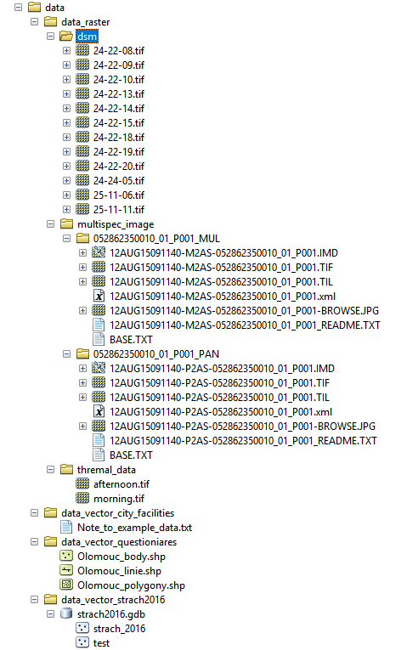
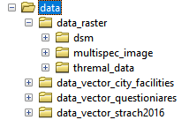
Flat file GDB
Geografická databáza ako jednoduchá organizácia v štruktúrovaných priečinkoch
  Užitočná pre interoperabilitu dát medzi rôznymi GIS systémami (GRASS GIS, ArcGIS, QGIS), avšak zdĺhavé je vyhľadávanie, neexistuje indexovanie dát

Slide 9
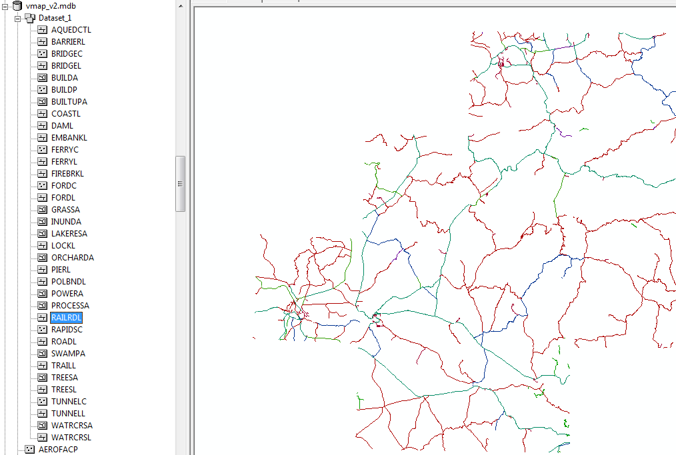
Geografická databáza – zložitejšie prevedenie
GDB – ESRI formát – File a Personal Geodatabase
  Umožňuje rýchle vyhľadávanie dát, zachovanie prepojenia externých tabuliek s vektorovými vrstvami, dáta sú indexované (rýchlo v nich možno vyhľadávať informácie). Obmedzená je interoperabilita s inými GIS

Slide 10
Typy databáz
Relačná
Objektovo orientovaná
Objektovo-relačná

Slide 11
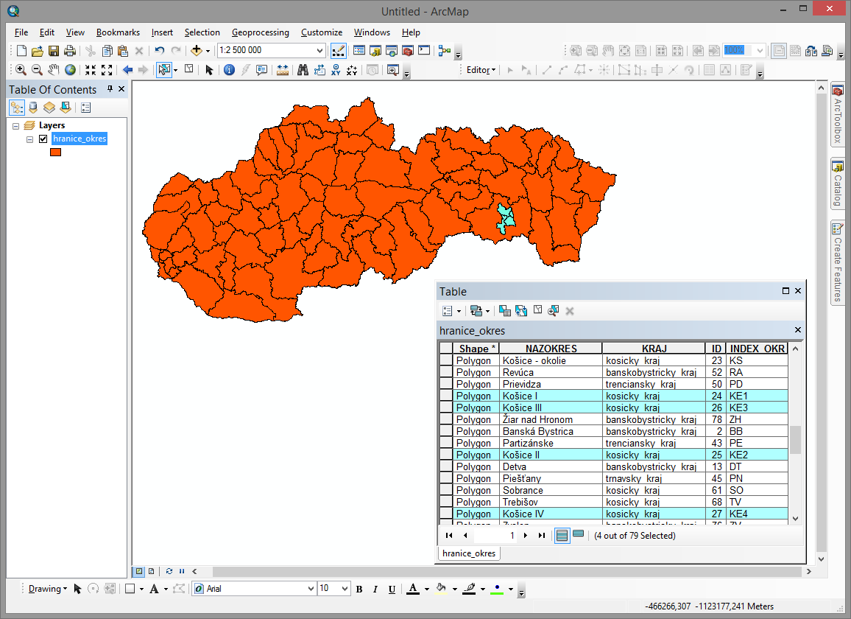
Relačná databáza
  Geografický objekty sú zoskupené vo vrstve
  Atribúty každej vrstvy sú uložené ako dvojrozmerné tabuľky
    Stĺpec reprezentuje konkrétny atribút (vlastnosť) objektov
    Riadok reprezentuje jeden objekt
    v rámci vrstvy
  Tabuľky obsahujú údaje o geometrii (polohe a tvare) objektov buď priamo alebo obsahujú odkaz na ne (DBF + SHP v prípade ArcGIS) Geografický objekty sú zoskupené vo vrstve

Slide 12
Typy databáz
Relačná
  Geografický objekty sú zoskupené vo vrstve
  Atribúty každej vrstvy sú uložené ako dvojrozmerné tabuľky
    Riadok reprezentuje jeden objekt v rámci vrstvy
    Stĺpec reprezentuje konkrétny atribút (vlastnosť) objektov
  Tabuľky obsahujú údaje o geometrii (polohe a tvare) objektov buď priamo alebo obsahujú odkaz na ne (DBF + SHP v prípade ArcGIS) Geografické objekty sú zoskupené vo vrstve
  Väčšina (95%) údajov sa uchováva relačným modelom databáz.
  MS Access, MS SQL Server, Oracle Universal Server, PostgreSQL, MySQL
  Relačná tabuľky možno navzájom spájať, prepájať, aktualizovať obsah pomocou primárnych kľúčov

Slide 13
Typy databáz
Objektovo orientovaná
  Každý geografický objekt je reprezentovaný jedným databázovým objektom
  Napr. povodie XY by existovalo ako jeden DB objekt s informáciou o ploche, riekach, krajinnej pokrývke, sklonitosti svahov)
  Objektová DB poskytujú objektovo orientované dopytovacie nástroje na prácu s DB objektami
  Napr. ak je úlohou modelovať komplexné správanie viacerých povodí vzhľadom na zrážkovú udalosť
  v relačnej DB je takýto objekt charakterizovaný viacerými záznamami a vrstvami popisujúcimi vlastnosti objektu
  Relačné DB nedokážu uchovávať kompletné objekty
  Vhodné pre jednoduché typy objektov a údajov
Objektovo-relačná

Slide 14
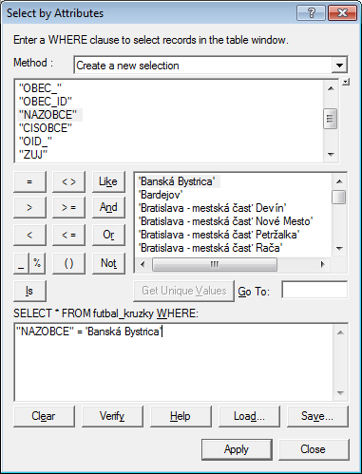
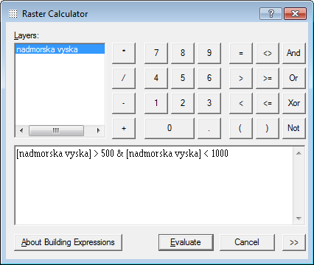
Riadenie databázy
Databázový jazyk
Práca s údajmi pomocou dopytovacieho jazyka
  SQL, QBE, IQL,DATALOG
  Najčastejšie SQL (Standard Query Language)

Slide 15
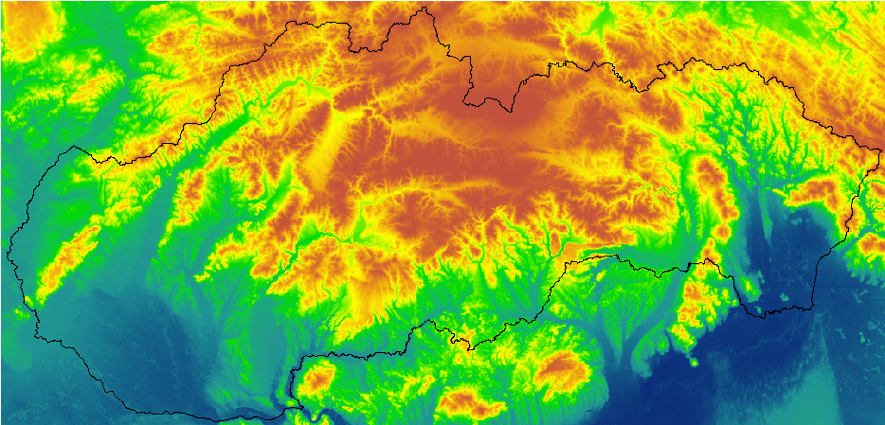
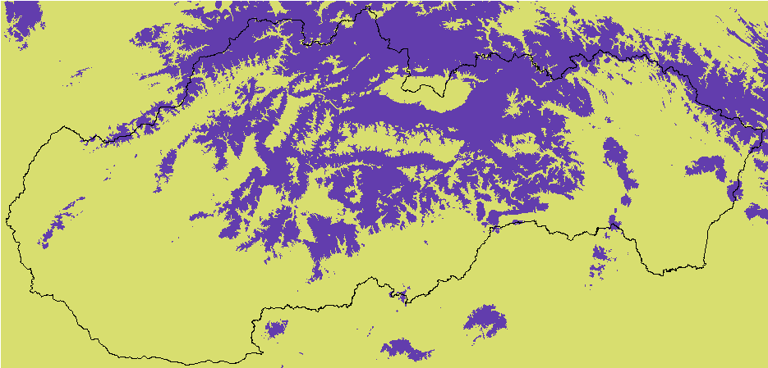
Príklad výstupu SQL dopytu

